Slide 1
Проблемы изучения иностранного языка в высшей школе: грамматика против лексики
Гейзерская Р.А
к. пед.наук, доцент
ИАИ ФМОПиЗР, кафедра иностранных языков
РГГУ-2021

Slide 2
Введение.........................................................
1.Теоретическая часть
1.1. Подходы к обучению лексике и грамматике в зарубежной и отечественной педагогической науке................................................
2. Практическая часть
2.1. Современные подходы к обучению лексике и грамматике в неязыковых вузах
Выводы.............................................................................

Slide 3
ВВЕДЕНИЕ
Актуальность темы: обусловлена существующим низким уровнем владения студентами коммуникативной и грамматической компетенцией и как следствие, их неготовностью к креативному импровизационному развитию ситуации из-за дефицита подготавливающих, организующих, поддерживающих и побуждающих методик
Цель: проанализировать современные подходы к обучению лексике и грамматике в неязыковом вузе.

Slide 4
Задачи:
- рассмотреть методологические основы обучения лексике и грамматике в неязыковых вузах;
- проанализировать современные подходы к обучению лексике и грамматике в неязыковых вузах;
- обосновать или опровергнуть необходимость четкого разделения обучения грамматики и лексики;

Slide 5
1. Теоретическая часть
1.1. Подходы к обучению лексике и грамматике в зарубежной и отечественной педагогической науке
Несмотря на видимую четкость противоположения грамматики и лексики, их области так тесно переплетаются друг с другом, что термины «грамматическое» и «лексическое» могут в известных случаях даже походить один на другой. Для построения правильной методики преподавания языков необходимо осознать эти разные противоположения и сделать из них соответственные методические выводы.

Slide 6
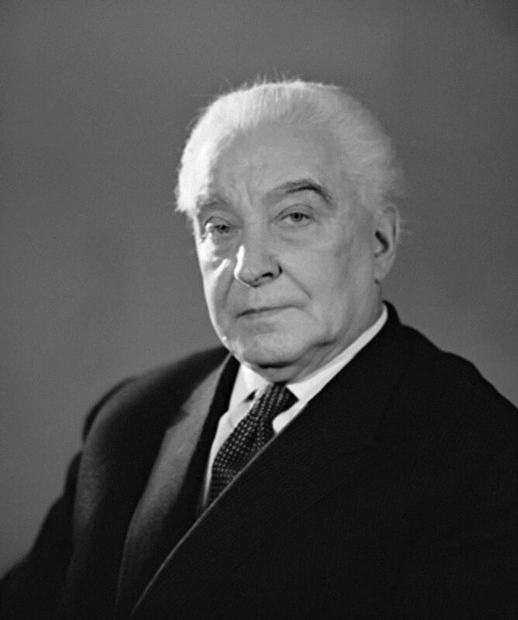
Академик В. В. Виноградов, структура языка состоит из:
· словарного строя (лексики);
· грамматического строя (грамматики);
· звукового строя (фонетики).
Лексика, грамматика, фонетика – единое целое – язык.

Slide 7

Отечественная лингводидактика (70-е - 80-е гг.) – ˝коммуникативная компетенция" – выбор и реализация программ речевого поведения в зависимости от способности человека ориентироваться в той или иной обстановке общения; умение классифицировать ситуации в зависимости от темы, задач, коммуникативных установок, возникающих у обучающихся до беседы, а также во время беседы в процессе взаимной адаптации˝

Slide 8
Функциональный подход – коммуникативная компетенция как сумма компонентных компетенций: грамматической, социолингвистической, дискурсной, стратегической.
Обучение коммуникативной грамматике в системе преподавания иностранного языка в неязыковом вузе практически не используется.
Причины:
ограниченное количество учебных часов;
неразработанность процесса об
учения коммуникативной грамматике в неязыковом вузе.

Slide 9

Традиционное обучение грамматике в неязыковом вузе
Обучение иностранным языкам 15-20 лет назад:
грамматика - основа языка;
грамматики – основа учебного курса; · в основе система времен глагола; · модальные глаголы; · отдельные «вспомогательные» темы (предлоги) и т.п.
Практика работы над грамматикой:
чтение правил;
тренировка в предложениях (с опорой или без опоры на таблицы/схемы)

Slide 10
Недостатки
осложняет процесс выражения своих мыслей с использованием необходимых форм и структур в режиме реального импровизационного общения;
вызывает трудности выбора грамматических структур нарушением закономерностей процесса порождения диалогического высказывания на этапе реализации внутреннего программирования;
формирует грамматические речевые навыки без учета специфики грамматики монологической и диалогической речи, психолого-ситуативной обусловленности грамматического знака;
делает неоптимальным функционально-семантический подход при отборе и организации языкового материала для выражения определенных коммуникативных интенций.

Slide 11
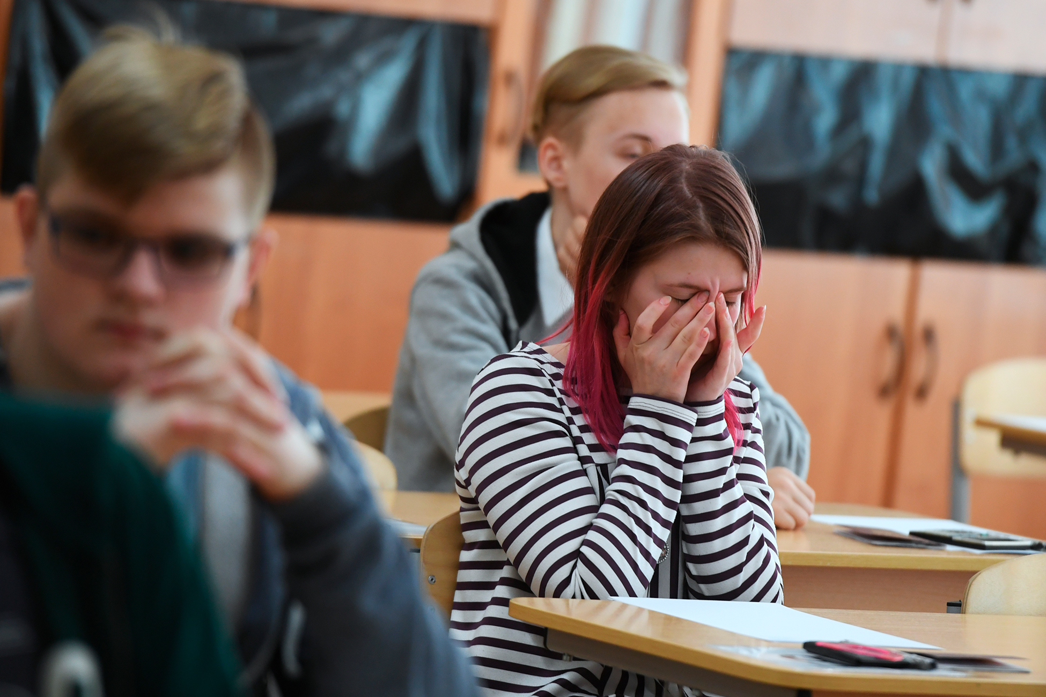
Традиционное обучение лексике в неязыковом вузе
Изучение длинных списков слов
Часто никак между собой не связанных

Slide 12
2. Практическая часть
2.1. Современные подходы к обучению лексике и грамматике в неязыковых вузах
Коммуникация возможна с минимальным знанием грамматики.
Коммуникация невозможна, если вы не можете сказать слово.
Причины:
Словарный запас является более эффективным путем достижения коммуникации в изучении языка:
фразы и слова – это основные компоненты языка.
большой словарный запас помогает понимать и быть понятым.
большой словарный запас приносит уверенность в себе и своих коммуникативных способностях.

Slide 13
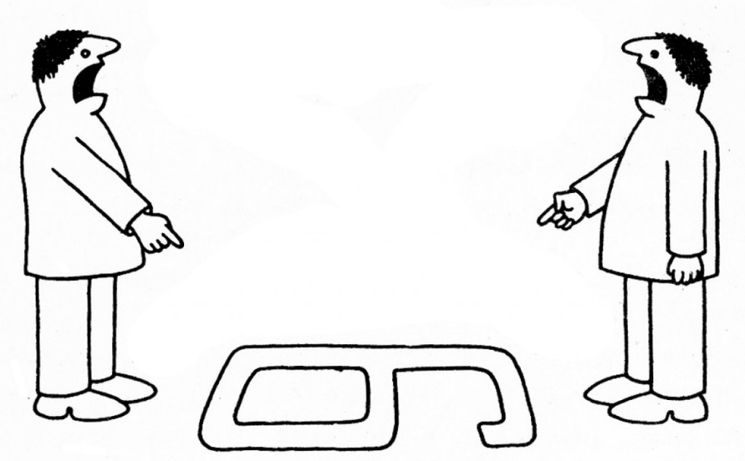
Точка зрения - не существует связи между знанием грамматических правил и говорением. Знание грамматической теории мешает говорению, так как отвлекает на анализ и построение конструкции вместо того, чтобы воспроизводить ее естественно.

Slide 14
В современной методике - смещение фокуса с изучения грамматики на изучение лексики.
Лексика – не заучивание списков слов, а работа с часто использующимися сочетаниями слов, идиоматическими оборотами и речевыми клише, которые традиционно рассматривались в рамках грамматики языка.

Slide 15
Студенты 1, 2 и даже старших курсов:
нарушения элементарных грамматических норм;
· низкий уровень качественных показателей функциональной обусловленности ситуативной адекватности употребляемых студентами грамматических структур;
· однообразие грамматических средств;
· редкие проявления эмоциональности, выразительности речи, реализуемых с помощью эмоционально окрашенных грамматических конструкций.
Сл

Slide 16
Большинство грамматических правил не могут объяснить язык.
Продуктивнее при изучении английского языка не пытаться подстроить языковые примеры под существующее общее теоретическое правило, но уделять больше внимания запоминанию устойчивых английских словосочетаний и на их основе создавать новые языковые конструкции: от словосочетаний к правилам и к “маленькой грамматике”, а не наоборот.

Slide 17
Существуют множество современных подходов к обучению грамматике:
В основе – большое количество примеров по той или иной грамматической теме, чтобы:
1) научиться узнавать ту или иную конструкцию в предложении;
2) уметь ее воспроизвести;
3) трансформировать;
4) использовать в собственной речи.

Slide 18
усвоение грамматики — процесс постепенный;
не начинать изучение нового грамматического явления с его описания в грамматическом справочнике;
использовать примеры употребления не из учебника, а из аутентичных материалов;
не придерживаться строго плана усвоения грамматики, предложенного в учебнике.

Slide 19
Выводы
Исходя из вышесказанного можно сделать следующие выводы:
1) грамматика и лексика — две половины единого целого, играющие равные роли в изучении иностранного языка;
2) современная методика преподавания иностранных языков не предусматривает изучение грамматики в отрыве от лексики, а лексики — в отрыве от грамматики;
3) следует изучать не грамматику через лексику, или лексику через грамматику, а лексику и грамматику вместе, опираясь в первую очередь на контекст и примеры, а не на изучение грамматических правил;

Slide 20
Спасибо за внимание!

